Slide 1
Pravila lijepog i bezbjednog ponašanja i komuniciranja na internetu

Slide 3
Iako komunikacija preko interneta često omogućava medijskim korisnicima anonimnost i zaštitu identiteta, pravila lijepog i pristojnog ponašanja, pa tako i komuniciranja, jednako vrijede u virtuelnom kao i u stvarnom svijetu. To znači da se prema svojim sagovornicima moramo odnositi s poštovanjem i pridržavati se sljedećih pravila lijepog ponašanja:

Slide 4
Poštujte svoju privatnost
U komunikaciji s drugima nemojte se predstavljati pod tuđim imenom i prezimenom.
Ipak, sačuvajte sopstvenu privatnost, ne objavljujte lične podatke.
Ne koristite opciju praćenja lokacije na internetu jer vas može pronaći neko opasan.

Slide 5
Razmislite prije nego što nešto objavite na internetu jer to ostaje na internetu čak i kad obrišemo

Slide 6
Poštujte tuđu privatnost
Ne objavljujte fotografije ili informacije o drugim osobama na internetu prije nego što dobijete njihovo dopuštenje.

Slide 7
Ne učestvujte u tuđim prepirkama i svađama, ne obračunavajte se sa osobama koje vam nisu drage preko interneta.
Ne učestvujte u javnim raspravama, to može biti opasno.

Slide 8
Privatne razgovore i rasprave vodite preko privatnih poruka.

Slide 9
Prilikom preuzimanja i objave sadržaja s interneta, uvijek navedite izvor i na taj način poštujte autorstvo drugih. Sigurno ne biste voljeli da neko uzme nešto vaše i koristi ga bez vašeg dopuštenja.

Slide 10
Ne čitajte tuđe poruke
Ako naiđete na otvorene profile/račune drugih osoba, odjavite se i ne čitajte njihove privatne poruke. Sigurno ne biste voljeli da neko čita vaše privatne poruke.

Slide 11
Ne koristite uvredljive riječi
Izbjegavajte korištenje
psovki, nepristojnih, uvredljivih, lažnih ili prijetećih riječi, kao i upotrebu ironičnih i sarkastičnih rečenica.
Budite tolerantni.
Ne objavljujte uvredljive komentare na mreži.

Slide 12
Ne proslijeđujte oglase, lančana pisma ili druge neprimjerene sadržaje.
Smanjite rizik od hakovanja redovnim ažuriranjem lozinki.

Slide 13
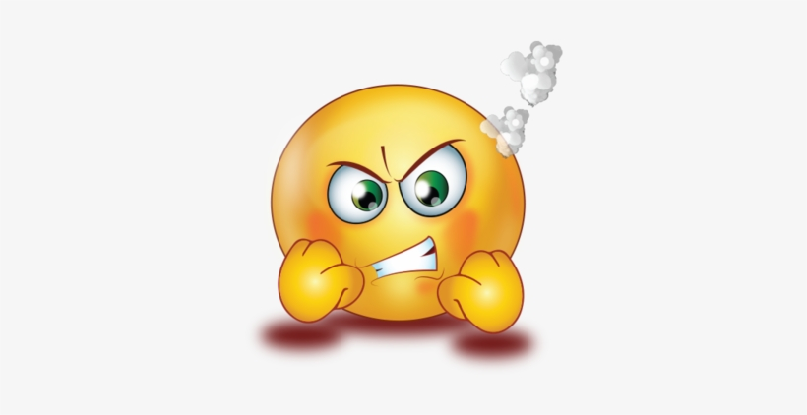
Razmislite prije nego odgovorite na poruke u ljutnji, kasnije bi vam moglo biti žao.
Nemojte psovati i koristiti druge neprimjerene vulgarne izraze.

Slide 14
Upotrebljavajte emotikone
Kako bi poruka bila pravilno shvaćena, koristite emotikone koji su važan dio virtuelne komunikacije.
Ispravnom upotrebom emotikona izrazićemo svoje stavove i osjećanja u kontekstu neformalnog komuniciranja.

Slide 15
Pažljivo koristite velika slova
Izbjegavajte korištenje velikih slova jer se u online komunikaciji to tumači kao glasan govor ili vikanje na sagovornika.

Slide 16
INTERNET BONTON

